Slide 1

BIL207 VERİ YAPILARI I. Hafta Veri Yapılarına ve Modellerine Giriş ve Algoritmalar
Doç. Dr. Sercan YALÇIN

Slide 2
DERS İZLENCESİ
Veri Yapıları ?
Veri Modelleri ?
Algoritmik Tasarım ?

Slide 3
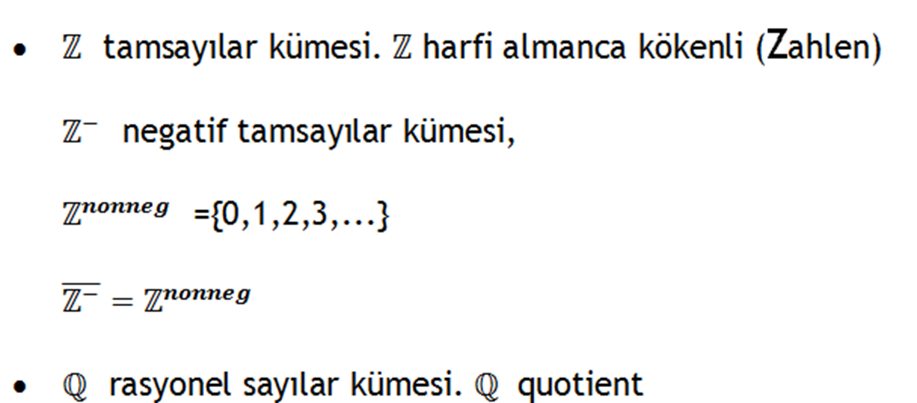
VERİ YAPILARINA GİRİŞ
X bir sonlu küme ise,
|X|= X ‘deki öğelerin sayısını
gösterir

Slide 4
AYRIK KÜMELER
Tanım 1.1.1: X ve Y herhangi iki küme olsunlar. Eğer X∩Y=∅ ise, X ve Y kümelerine ayrıktırlar denir.
Kümelerden oluşan bir S kümesinden alınan herhangi iki küme aralarında ayrıksa, S kümesine ayrık küme denir.

Slide 5


DE-MORGAN KURALI
Teorem 1.1.2:
(Kümeler İçin De‐Morgan Kuralı)

Slide 6
ÖNERMELER
Tanım 1.2.1: Doğru ya da yanlış bir hüküm bildiren bir ifadeye bir önerme (proposition) denir.
Tanım 1.2.3: p ve q birer önerme olsunlar. p ve q önermelerinin p∧q ile gösterilen birleşmesi (conjuction)
“p ve q”
ile verilen önermedir.
p ve q önermelerinin p ∨ q ile verilen ayırtlamı
(disjunction) “p ya da q”
ile verilen önermedir.

Slide 7
Tanım 1.2.4: p ∧ q önermesinin doğruluk değerleri
ÖNERMELER
p | q | p∧q
D | D | D
D | Y | Y
Y | D | Y
Y | Y | Y
doğruluk tablosu ile verilir.
Tanım 1.2.6: Bir p önermesinin p/ ile gösterilen olumsuzlaması (negation) “olumsuz p” ile verilen önermedir. Önermesinin doğruluk değerleri
p | _{p}/
D | Y
Y | D
Tanım 1.2.5: p ∨ q önermesinin doğruluk değerleri
p | q | p∨q
D | D | D
D | Y | D
Y | D | D
Y | Y | Y
doğruluk tablosu ile verilir.
doğruluk tablosu ile verilir.

Slide 8
KOŞULLU ÖNERMELER VE MANTIKSAL DENKLİK
Tanım 1.3.1: p ve q iki önerme olsun. “eğer p ise, q”
ifadesine bir koşullu önerme denir ve bu kısaca p→q ile gösterilir.
Burada p önermesine hipotez ve q
önermesine sonuç önerme denir.
Tanım 1.3.5: p ve q iki önerme olsunlar “p gerek ve yeter koşul q”
koşullu önermesine çift koşullu önerme denir ve p↔q ile gösterilir.
Tanım 1.3.2: p→q önermesinin doğruluk değerleri
p | q | p→q
D | D | D
D | Y | Y
Y | D | D
Y | Y | D
p | q | p↔q
D | D | D
D | Y | Y
Y | D | Y
Y | Y | D
p↔q önermesinin doğruluk değerleri
doğruluk tablosu ile verilir.
doğruluk tablosu ile verilir.

Slide 9
KOŞULLU ÖNERMELER VE MANTIKSAL DENKLİK
Tanım 1.3.6: p₁,p₂,...,p_{n} önermelerinin bileşkesinden oluşan herhangi iki bileşke önerme P ve Q olsunlar.
p₁,p₂,...,p_{n} ‘lerin herhangi doğruluk değerleri
verildiğinde ya P ve Q önermelerinden her ikisi birden doğru ya da P ve Q önermelerinden her ikisi birden yanlış ise, P ve Q önermelerine mantıksal denktir denir ve
P≡Q
ile gösterilir.

Slide 10
ARGUMANLAR VE SONUÇ ÇIKARIM KURALLARI
Önermelerin bir dizisinden bir sonuca varma sürecine tümdengelimli sonuç çıkarma (deductive reasoning) denir.
Verilen önermelere hipotezler denir.
Bir sonuç çıkarma argümanı bir sonuç ile hipotezlerden oluşur.
Tanım 1.4.1: Bir argüman
p₁,p₂,...,p_{n} / ∴q
şeklinde yazılan önermelerin bir dizisidir. Burada p₁,p₂,...,p_{n} ‘lere hipotezler ve q ‘ya da bir sonuç denir.
Eğer p₁,p₂,...,p_{n} ‘lerin hepsi doğru olduğunda q önermesi de doğru ise argüman geçerlidir. Aksi halde argüman geçersizdir.

Slide 11
p→q p ∴q
ARGUMANLAR VE SONUÇ ÇIKARIM KURALLARI
Argümanı geçerli bir argümandır. Bu tür sonuç çıkarma kuralına ayrılabilme
kuralı denir.
Sonuç Çıkarım Kuralları
Hangisinden | Türetilebilir | Kural Adı
P, P→Q | Q | Modus ponens ‐ mp
P→Q, Q/ | _{P}/ | Modus tollens ‐ mt
P, Q | PAQ | Birleşim
PAQ | P, Q | Basitleştirme
P | PVQ | Toplama

Slide 12
NİCELEYİCİLER
Tanım 1.4.1: D bir küme ve x∈D değişkenine bağlı bir ifade P(x) olsun.
Eğer herbir x için P(x) bir önermeyse, P’ye bir önerme fonksiyonu denir.
Tanım 1.4.2: Bir D tanım kümesiyle önerme fonksiyonu P olsun.
her x için P(x)
deyimine evrensel niceleyici deyim denir.
Bu deyim
∀x P(x)
şeklinde de yazılabilir.
Eğer her x∈D için P(x) doğru ise ∀x P(x) doğrudur
Tanım 1.4.3: D tanım kümesinden alınan en az bir x için P(x) yanlış ise, buna “her x için P(x)” ifadesinin bir karşıt örneği (counterexample) denir.
Tanım 1.4.4: D tanım kümesiyle bir önerme fonksiyonu P olsun.
bir x için P(x)
deyimine varlıksal niceleyici deyim denir.
Bu deyim kısaca
∃x P(x)
şeklinde de yazılabilir

Slide 13
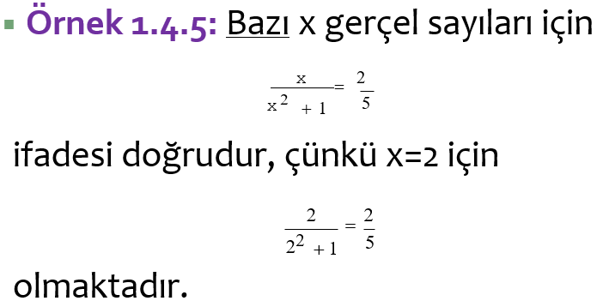
NİCELEYİCİLER

Slide 14
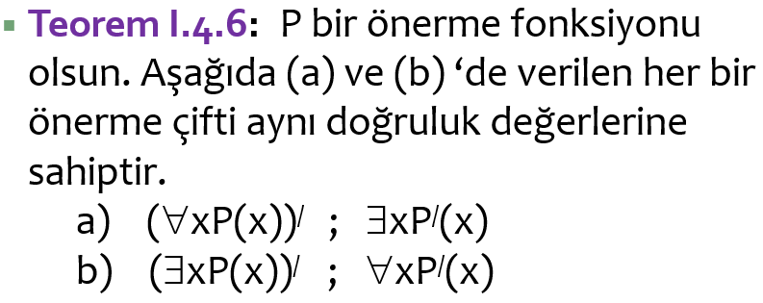
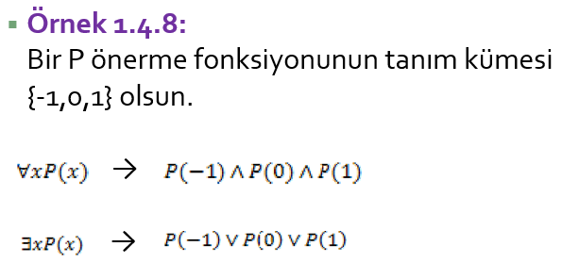
GENELLEŞTİRİLMİŞ DE-MORGAN KURALI
Örnek 1.4.7:
“Bazı kuşlar uçamaz”
P(x): “x uçabilir”
De Morgan Kuralına göre (∃xP’(x))’=∀xP’’(x)=∀xP(x)
“Her kuş uçabilirdir”

Slide 15
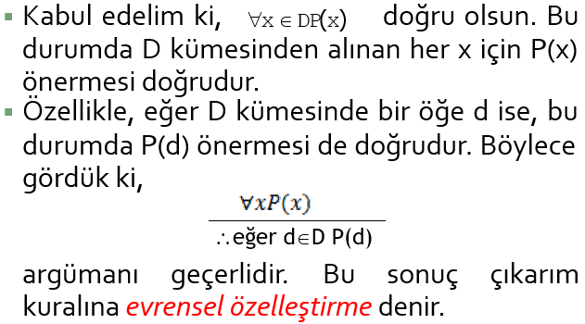
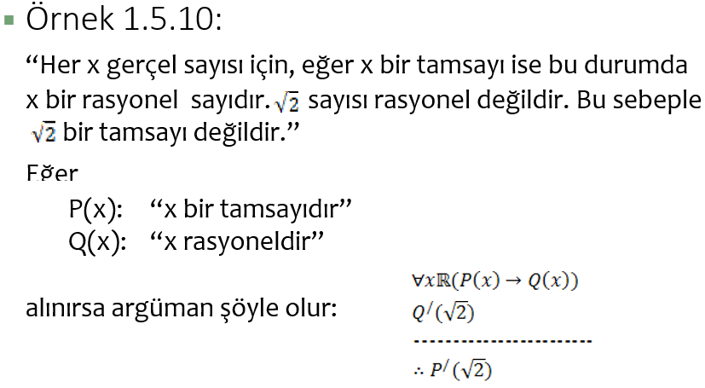
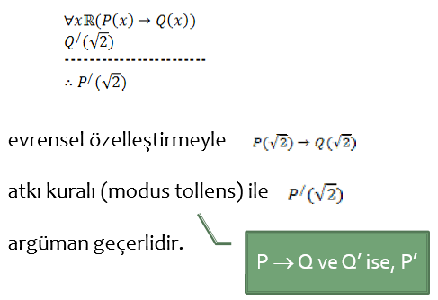
NİCELEYİCİ DEYİMLER İÇİN SONUÇ ÇIKARIM KURALLARI

Slide 16
NİCELEYİCİ DEYİMLER İÇİN SONUÇ ÇIKARIM KURALLARI
Örnek 1.5.11:“Herkez ya elma ya da portakal sever. Emre elma sevmez”
P(x) : “x elma sever” Q(x): “x portakal sever”
İlk hipotez: ∀xP(x)∨Q(x)
Evrensel özelleştirme ile P(emre)∨Q(emre)
İkinci hipotez P/(emre)
Ayrışma kıyaslama sonuç çıkarma kuralına göre Q(emre)
Yani “emre portakal sever”.

Slide 17

İÇİÇE NİCELEYİCİLER
“İki pozitif gerçel sayının toplamı pozitifdir”
Bu ifadeyi sembolik olarak yazmaya çalışalım. Eğer x>0 ve y>0 ise x+y>0 dır. Ama burada iki pozitif gerçel sayı var olduğundan iki adet niceleyici kullanmalıyız.
P(x,y): (x>0)(y>0)→(x+y>0)
alınırsa, ifade sembolik olarak
şeklinde yazılabilir.
Çok sayıda niceleyici kullanılmasına içiçe niceleyiciler denir.
Örnek 1.6.1:
“Herkez birilerini sever” L(x,y): “x, y ‘yi sever”

Slide 18
MATEMATİKSEL KANIT YÖNTEMLERİ
Matematiksel Kanıt
Doğrudan Kanıt
Dolaylı Kanıt
Teoremler genellikle
“Her x₁,x₂,...,x_{n} için
p(x₁,x₂,...,x_{n}) ise, bu durumda
q(x₁,x₂,...,x_{n}) ‘dir” biçimindedirler.
Aksiyomlar daima doğru kabul edilen önermedirler.
Tanımlamalar var olanlardan yeni kavramlar türetmek için kullanılırlar.
Teorem doğruluğu gösterilmiş olan bir önermedir.
Lemma çok ilginç olmayan ve ama bir başka teorem için kullanılan bir teoremdir.
Sonuç bir başka teoremden kolayca elde edilebilen
bir teoremdir.
Kanıt bir teoremin doğruluğunun gösterilmesidir
Mantık bir kanıtın analizi için kullanılan bir araçtır.

Slide 19
KANIT ÇEŞİTLERİ
P önermesi doğru kabul edilip Q önermesinin doğruluğu gösterilirse buna dolaysız kanıt denir.
Yani bu
P→Q
olduğunun gösterilmesidir.
P önermesini doğru ve Q önermesini yanlış kabul edip bir çelişki elde etmeye çelişkiye vararak kanıt yöntemi denir.
Bir çelişki r∧r/ biçiminde bir önermedir. Çelişkiye vararak kanıt yöntemine dolaylı kanıt da denir.

Slide 20
KARŞIT ÖRNEK
∀xP(x)
ifadesinin doğru olmadığını göstermek için, P(x) önermesini yanlış yapan tanım kümesinden bir x öğesi bulmalıyız.
Böyle bir x öğesine karşıt örnek denir.

Slide 21
HİPOTEZLERE KARŞI KANIT
Eğer orjinal hipotez farklı hipotezlere bölümlene‐ biliyorsa buna hipotezlere göre kanıt denir. Eğer p→q gösterilecekse ve p deyimi
deyimine denkse. Bu durumda
yerine
olduğunu gösterilir.

Slide 22
DENKLİĞE GÖRE KANIT
Bazı teoremler
“p gerekli ve yeterli koşul q”
şeklindedir.
p↔q ≡(p→q)∧(q→p) olduğundan
“eğer p ise q” ve
“eğer q ise p”
ifadelerini göstermek yeterlidir.

Slide 23
OLMAYANA ERGİ YÖNTEMİYLE KANIT
Kabul edelim ki, p→q ifadesinin kanıtlamak yerine ona dengi olan karşıt tersini alarak
q/→p/
ifadesinin kanıtlayabiliriz. Buna olmayana ergi yoluyla kanıt (contrapositive) denir.

Slide 24
∃xP(x)
‘ in kanıtlanmasına varlık kanıtı denir.
VARLIK VE KARARLILIK KANITLARI
Özel Hal:
Kararlılık kuralıyla
“Eğer p∨q ve p’ doğruysa, q ‘da doğrudur” “Eğer p ve p’∨r doğruysa, r ‘de doğrudur”
Kararlılık 1965 yılında J.A. Robinson tarafından önerilen bir kanıt tekniğidir. Bu tek bir kurala dayanmaktadır.
“eğer her iki p∨q ve p/∨r önermeleri doğruysa, bu durumda q∨r önermesi de doğrudur”
Bir kararlılık ile kanıtta hipotez ve sonuç bir
cümlecik (clauses) olarak yazılır.
Bir cümlecik bir değişken ya da değişkenin olumsuzunun “ya da” ‘lar ile bağlanmasından oluşur.

Slide 25
ÖRNEKLER
Örnek 1:
“Eğer ben çalışırsam ya da zekiysem, dersimden geçerim. Eğer ben dersimden geçersem, bir sonraki dersimi alabilirim. O halde ben bir sonraki dersimi alamazsam, ben zeki değilim”
Burada önermelerimizi şöyle alabiliriz: s= “ben çalışırım”
g= “ben zekiyim”
p= “dersimden geçerim” n= “bir sonraki dersi alırım”
Örnek 2:
“Eğer ben çalışırsam ya da zekiysem, dersimden geçerim. Bir sonraki dersi almaya gerek yoktur. Eğer dersimi geçersem, bir sonraki dersimi almalıyım. O halde çalışmama gerek yoktur.”
s= “ben çalışırım” g= “ben zekiyim”
p= “dersimden geçerim” n= “bir sonraki dersi alırım”

Slide 26
MATEMATİKSEL TÜMEVARIM
Kabul edelim ki, her bir n pozitif tamsayısı için bir S(n) önermesi var olsun.
Ayrıca, yine kabul edelim ki,
S(1) doğru; (2.4)
Her i<n+1 için S(i) doğru olduğunda,
S(n+1) doğru olsun. (2.5)
Bu durumda her pozitif n tamsayısı için S(n) doğrudur.
Burada (2.4) ‘e temel adım ve (2.5) ‘e de tümevarım adımı denir.
FUNCTION SQ(A)
C ← 0
D ← 0
WHILE (D ≠ A)
C ← C+A
D ← D+1
RETURN(C)
END OF FUNCTION SQ

Slide 27
ÖRNEK ALGORİTMALAR
SUBROUTINE EXP(N,M;R)
R ← 1
WHILE (M>0)
R ← RxN
M ← M-I
RETURN
END OF SUBROUTINE EXP
FUNCTION GCD(X,Y)
1. WHILE (X≠Y)
IF (X>Y) THEN
X ← X – Y
ELSE
Y ← Y – X
2. RETURN (X)
END OF FUNCTION GCD

Slide 28
DERSİN SONU
Not: Dersi mutlaka tekrar ediniz ve örnekleri çözünüz. Algoritmik ve analitik olarak düşündükçe bu dersi daha iyi anlayabiliriz.
Gelecek hafta «Bağıntılar ve Fonksiyonlar» konusu işlenecektir.
Gelecek haftaya görüşmek üzere sağlıcakla kalın☺

